Slide 1
O SER HUMANO
DIMENSIÓN BIOLÓXICA

Slide 2
ORIXEN DO SER HUMANO
FIXISMO-CREACIONISMO
EVOLUCIONISMO
As características dos seres vivos son permanentes no tempo e transmítense de xeración en xeración.
As especies vivas foron creadas por Deus
Xurde a partir de fósiles de animais e plantas que existiron no pasado e que non son iguais os que se coñecen hoxe en día.
Tres interpretacións:
Lamarckismo; Darwinismo; Teoría Sintética da evolución

Slide 3
LAMARCKISMO
Dúas leis:
A función fai o órgano: o uso frecuente dun órgano produce cambios no mesmo
Os caracteres adquiridos hérdanse: Os cambios do órgano transmítense de xeraxión en xeración

Slide 4
DARWINISMO
Dúas leis:
Variabilidade da descendencia: Os descendentes non son
todos iguais. Hai pequeñas variacións entre eles.
Selección Natural: As variacións entre individuos poden ser
beneficiosas para uns e perxudiciais para outros. Só os
mellores adaptados sobreviven.

Slide 5
Teoría Sintética da Evolución
Sorde para resolver dous problemas que o darwinismo non resolveu:
Non explicou o mecanismo de herdanza.
Non soubo explicar por qué existe una certa variabilidade entre os descendetes.
A solución foi resolta coa Xenética que explica cómo se
transmiten os rasgos/cambios dunha xeraxión a outra.

Slide 6
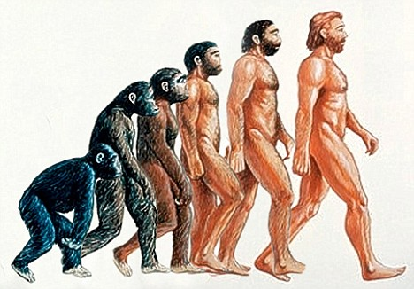
HOMINIZACIÓN
Definición: proceso de evolución biolóxica pola que xurdiu a especie humana.

Slide 7
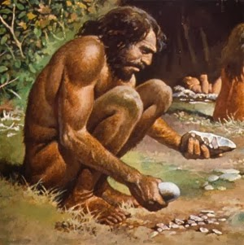
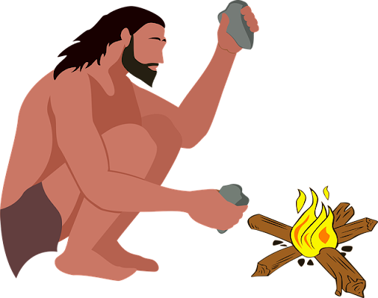
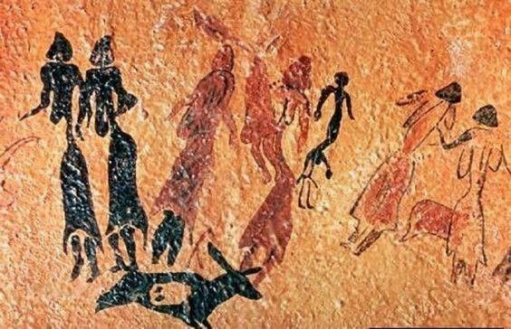
HUMANIZACIÓN
Definición: proceso de evolución cultural da especie humana.

Slide 8
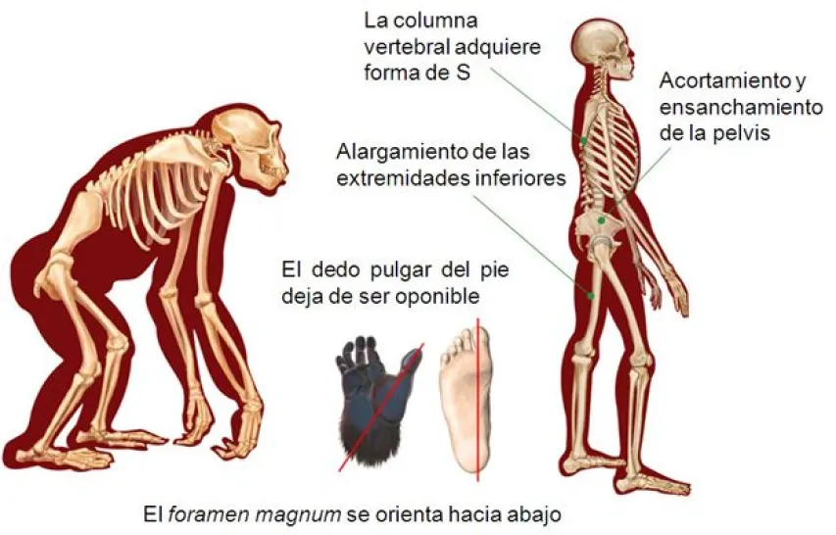
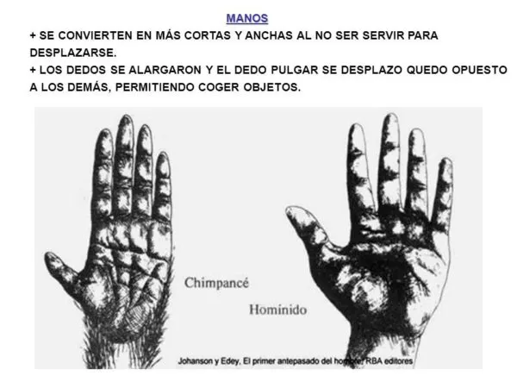
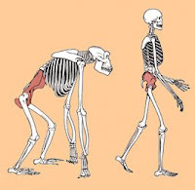
PROCESO HOMINIZACIÓN
BIPEDISMO
MODIFICACIÓN DAS MANS

Slide 9
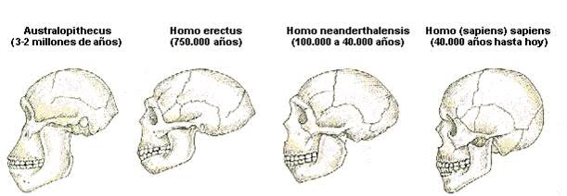
AUMENTO TAMAÑO CEREBRO

Slide 10
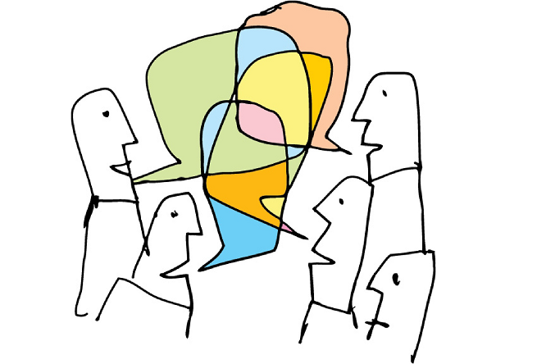
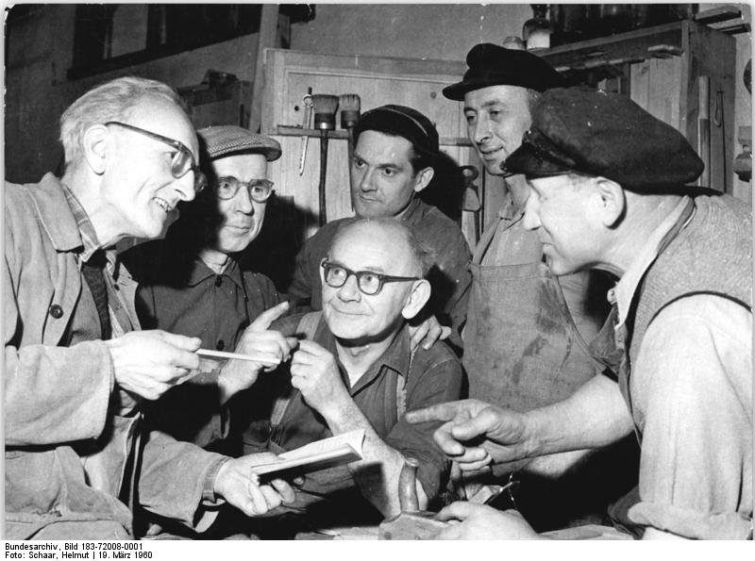
PROCESO HUMANIZACIÓN
Definición CULTURA: forma de vida característica dunha sociedade
Elementos característicos:
Linguaxe
2. Socialización (sociedade)

Slide 11
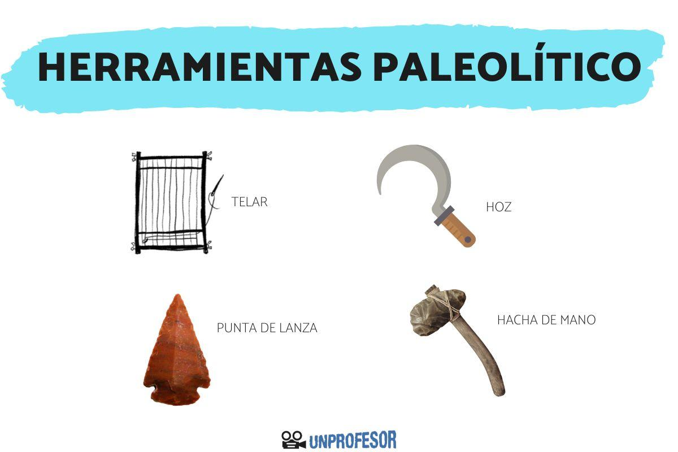
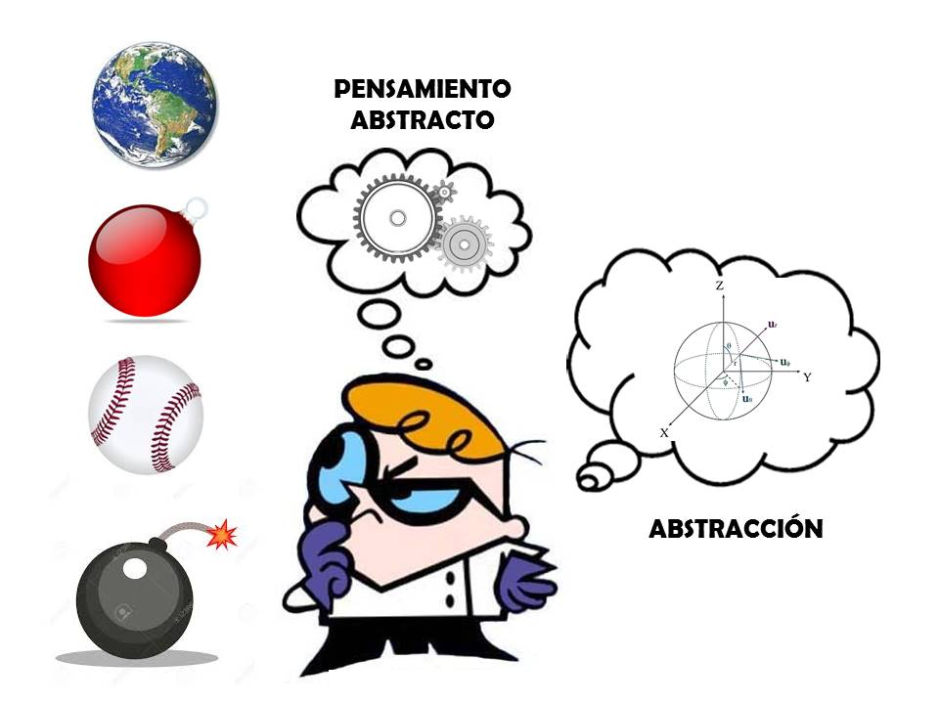
PROCESO HUMANIZACIÓN
3. Técnica: uso do lume e fabricación de ferramentas.
4. Pensamento abstracto

Slide 12
O SER HUMANO
DIMENSIÓN PSICOSOCIAL

Slide 13
PROCESOS MENTAIS
A MEMORIA: CAPACIDADE DE ALMACENAR E DE RECUPERAR INFORMACIÓN.
A EMOCIÓN: ESTADO DE ÁNIMO DE CURTA DURACIÓN.
OS SENTIMENTOS: ESTADOS DE ÁNIMO MENOS INTENSOS E MÁIS
DURADEIROS.
A INTELIXENCIA: CAPACIDADE DE RECOÑECER, ANALIZAR, COMPRENDER, E
DE RESOLVER PROBLEMAS.

Slide 14
O SER HUMANO
DIMENSIÓN SOCIAL-CULTURAL

Slide 15
ELEMENTOS DA CULTURA
IDEAS: Coñecementos, opinión e visións compartidos polos membros do grupo social.
NORMAS: Regras que organizan a vida en sociedade.
INSTITUCIÓNS: Prácticas sociais dadas e vixentes na sociedad ao longo do tempo.
OBXECTOS: Artefactos realizados e característicos dunha sociedade concreta.
TÉCNICAS: Procedementos empregados por un grupo social para satisfacer
necesidades materiais.

Slide 16

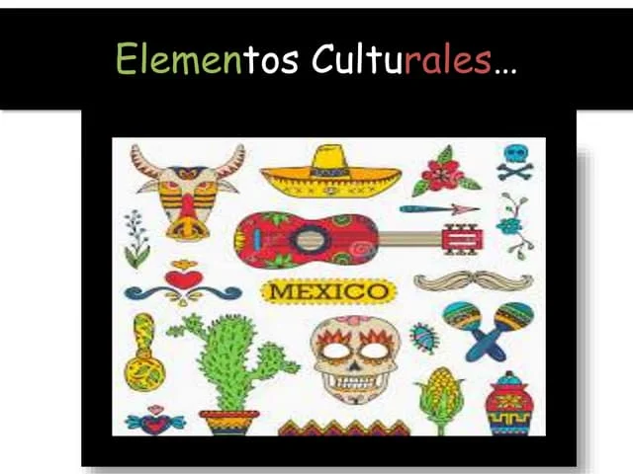
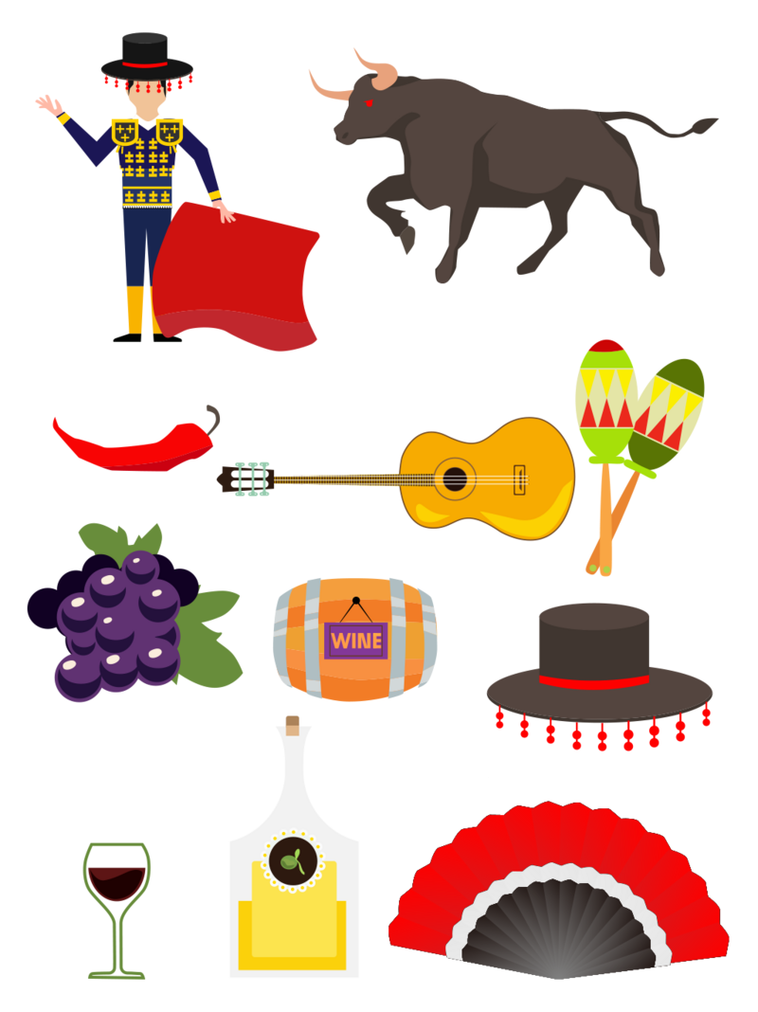
ELEMENTOS DA CULTURA

Slide 17
VARIEDADES CULTURAIS
ETNOCENTRISMO
RELATIVISMO
Definición: Visión pola que una cultura propia é superior ás demais.
Tipos:
ETNOCIDIO: Destrucción dos modos
de vida e pensamento dun pobo
XENOCIDIO: Exterminio intencional e
deliberado dun pobo, etnia, nacionalidade ou
relixión.
Definición: Sostén que tódalas
culturas son igualmente boas e non
é posible xulgar ningún rasgo ou
característica delas se non én
relación á cultura en que se atopa.

Slide 18
ACTITUDES DO ETNOCENTRISMO
XENOFOBIA: Odio o extranxeiro.
RACISMO: Rexeitar de forma violenta a certos grupos
étnicos.
CHOUVINISMO: Patriotismo fanático.
APOROFOBIA: Desprezo hacia o pobre.

Slide 19
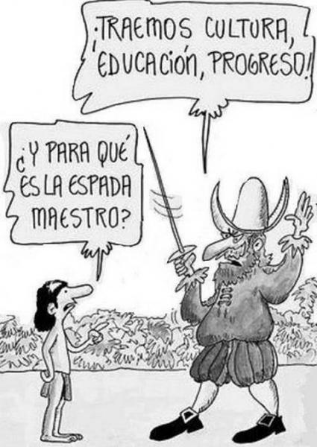
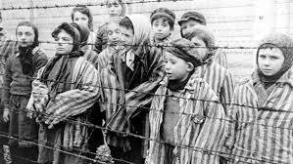
EXEMPLOS ETNOCENTRISMO

Slide 20
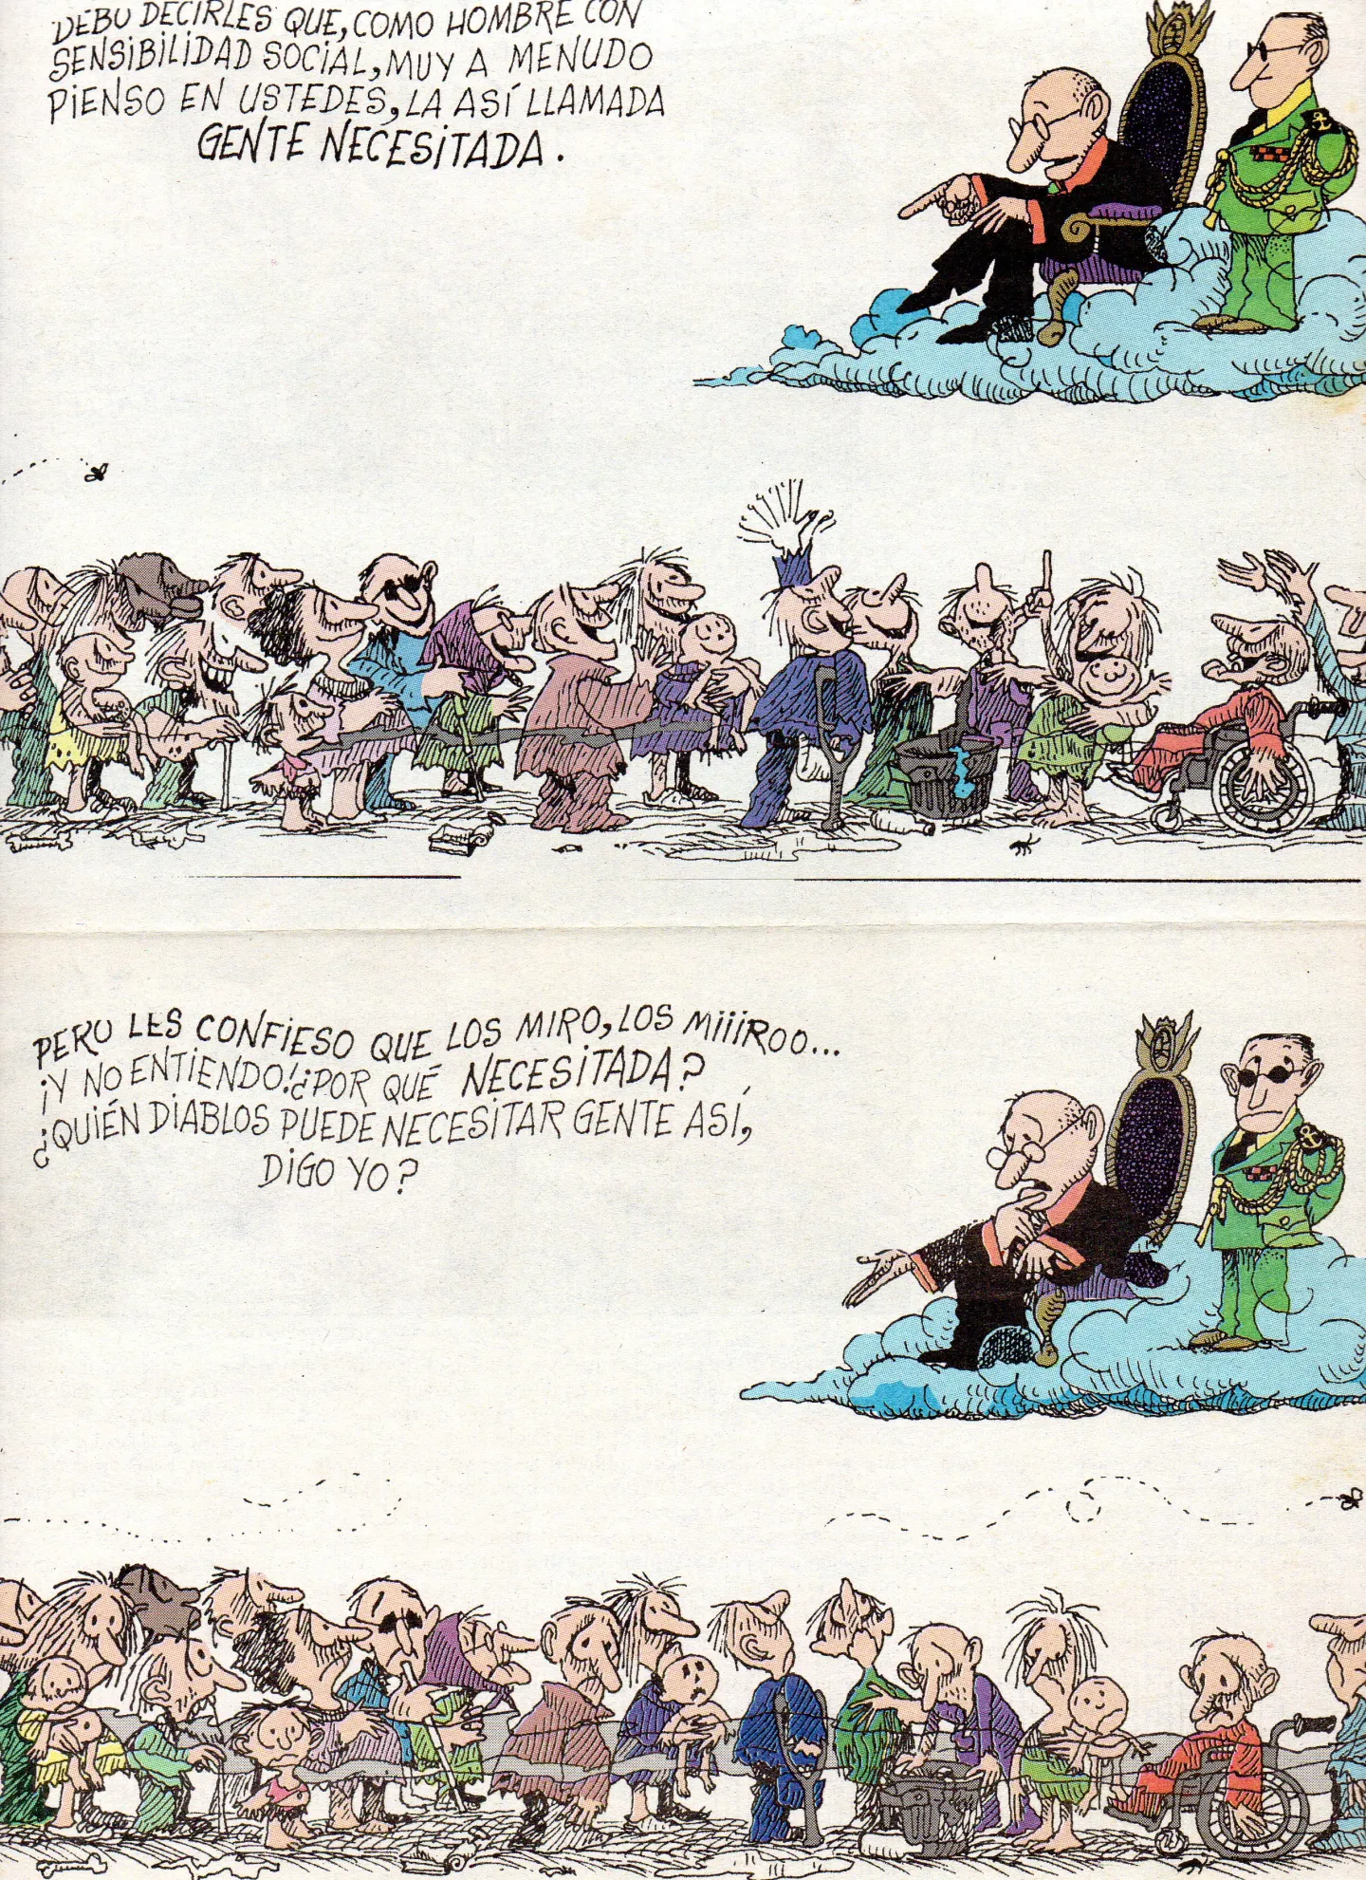
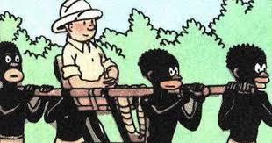
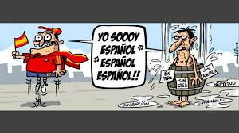
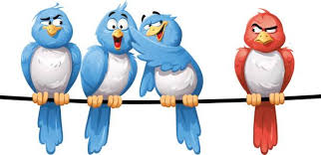
EXEMPLOS ACTITUDES ETNOCÉNTRICAS

